Slide 1
Tour dell’intelligenza Artificiale
Simona Michelon
simo1miche@gmail.com

Slide 2
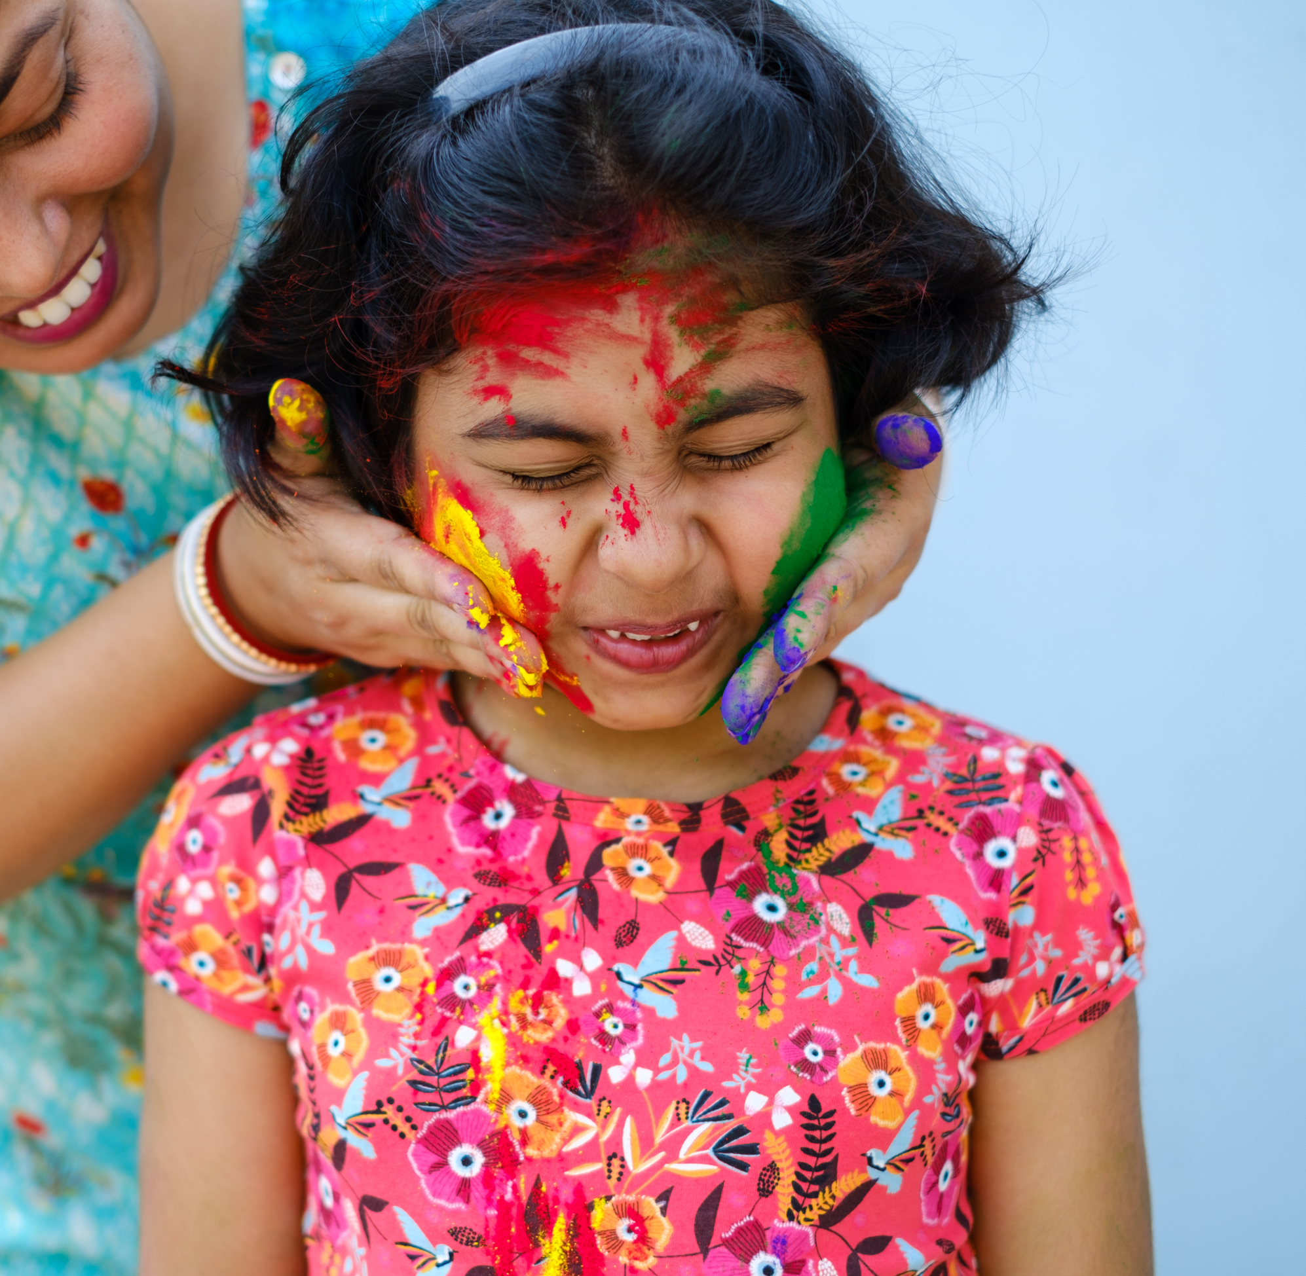
L’intelligenza artificiale per l’apprendimento: la teoria del carico cognitivo
APPRENDERE : COSA CI PERMETTE DI..
MOTIVAZIONE, AMBIENTE, STIMOLI
BENESSERE

Slide 3
BENESSERE…
PER APPRENDERE DOBBIAMO STARE BENE, SENTIRCI TRANQUILLI MA INGAGGIATI,
ACCOMPAGNATI E NON VALUTATI..

Slide 4
COME USIAMO L’INTELLIGENZA ARTIFICIALE, NOI…?

Slide 5
Management del carico cognitivo Cit. John Sweller
EQUAZIONE DEL CARICO COGNITIVO
CARICO= INTRINSECO + ESTRANEO -
PERTINENTE (IA)

Slide 6
OPPORTUNITA’
Domande possibili…
Accelerazione nella diffusione della conoscenza (?)
Accelerazione nella costruzione delle competenze necessarie (?)

Slide 7
QUALE BUSSOLA PER NON PERDERCI
In che modo l’IA può rispettare, più di ogni altra cosa, la dignità umana?
Cit Tutti i mondi che vedo, Fei Fei Li

